Slide 1

Curso: Fundamentos de la Programación
Clase 7.
CSS
Cascading Style Sheets

Slide 2
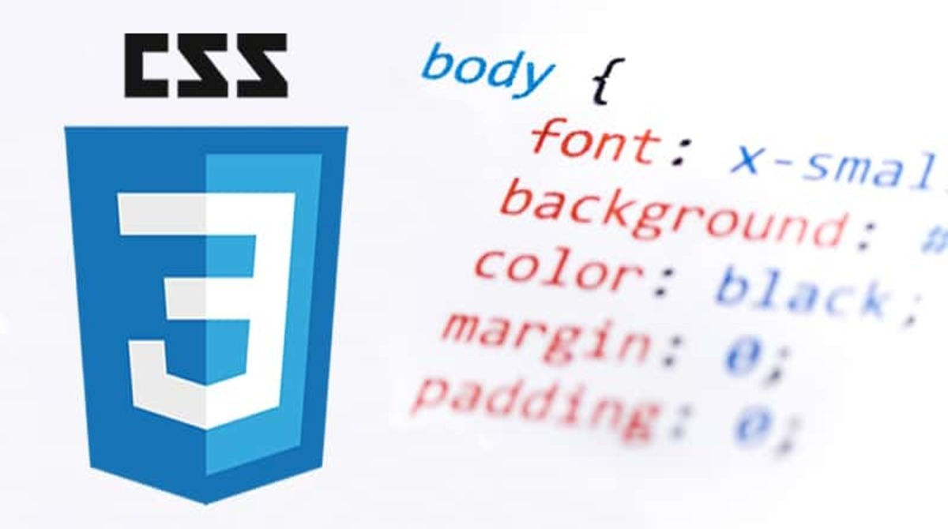
¿Qué es CSS?
CSS (Cascading Style Sheets) es un lenguaje utilizado para describir la presentación de un documento HTML. CSS controla el aspecto visual de los elementos HTML en una página web.

Slide 3
¿Por qué usar CSS?
Separar el contenido (HTML) de la presentación (CSS).
Mejorar la mantenibilidad del código.
Aplicar estilos consistentes en múltiples páginas.
Facilitar la creación de diseños responsivos y atractivos.

Slide 4
Incluir CSS en Documentos HTML
Estilos en Línea.
Estilos Internos.
Estilos Externos.

Slide 5
Incluir CSS en Documentos HTML
Estilos en Línea
HTML
<p style="color: red;">Este es un texto rojo.</p>

Slide 6
Incluir CSS en Documentos HTML
Estilos Internos
<!DOCTYPE html>
<html lang="es">
<head>
<meta charset="UTF-8">
<title>Ejemplo de CSS</title>
<style>
p {
color: blue; }
</style>
</head>
<body>
<p>Este es un texto azul.</p>
</body>
</html>

Slide 7
Incluir CSS en Documentos HTML
Estilos Externos
Archivo styles.css:
<!DOCTYPE html>
<html lang="es">
<head>
<meta charset="UTF-8">
<title>Ejemplo de CSS</title>
<link rel="stylesheet" href="styles.css">
</head>
<body>
<p>Este es un texto estilizado externamente.</p>
</body>
</html>
p {
color: green;
}

Slide 8
Sintaxis Básica de CSS
CSS
Ejemplo Archivo styles.css:
selector {
propiedad: valor;
}
h1 {
color: blue;
font-size: 24px;
}

Slide 9
Aplicar Estilos a Elementos HTML
Color del Texto: color
Color de Fondo: background-color
Tamaño de Fuente: font-size
Alineación del Texto: text-align
Margen: margin
Relleno (Padding): padding
Bordes: border

Slide 10
Selectores Básicos
Selector de Etiqueta:
p { ... }
Selector de Clase:
.clase { ... }
Selector de ID:
#id { ... }
Selector Universal:
* { ... }

Slide 11
Selector de Atributo Simple
a [target] {
color: red;
}
Este selector aplicará el color rojo a todos los elementos <a>
que tengan el atributo target.

Slide 12
Selector de Atributo con Valor Específico
a [target=“_blank”] {
color: green;
}
Este selector aplicará el color rojo a todos los elementos <a>
que tengan el atributo target con el valor “_blank”.

Slide 13
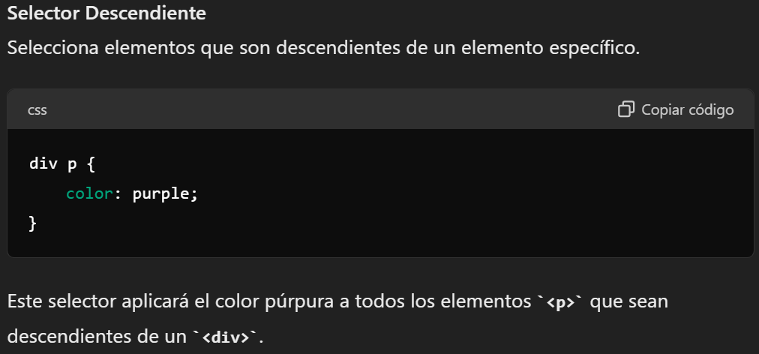
Selectores de Combinadores.

Slide 14
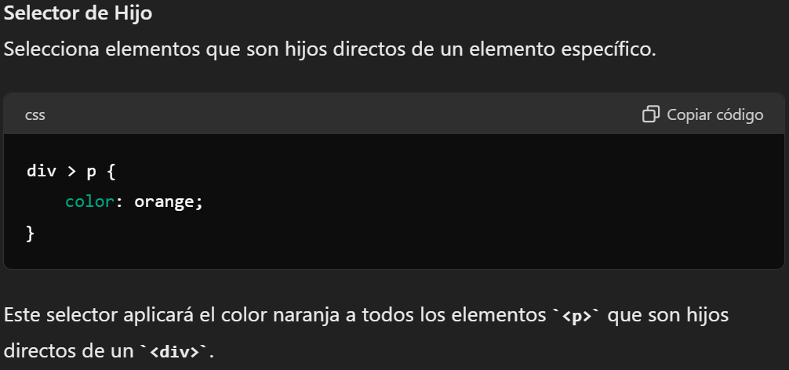
Selectores de Combinadores.

Slide 15
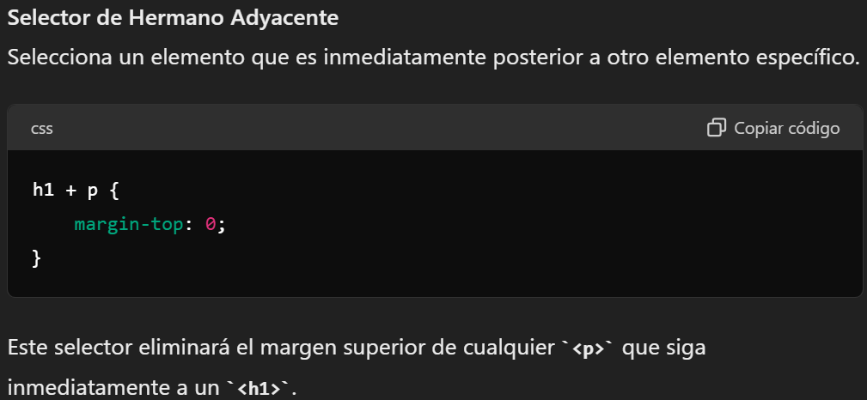
Selectores de Combinadores.

Slide 16
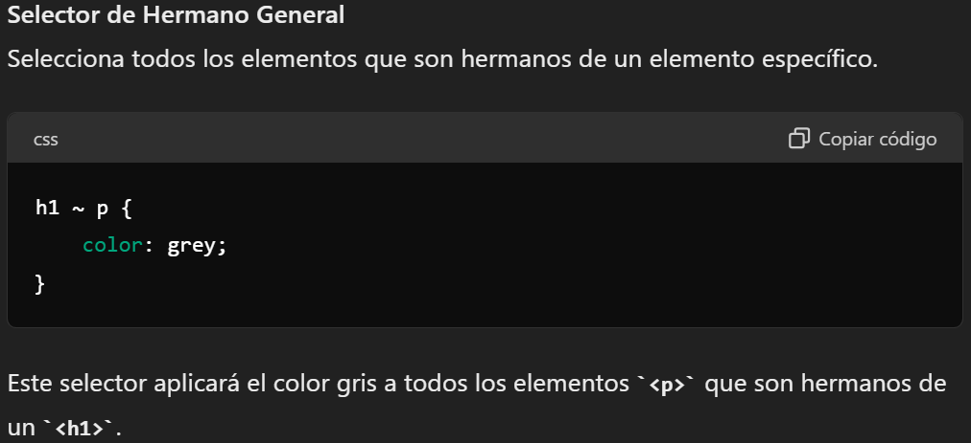
Selectores de Combinadores.

Slide 17
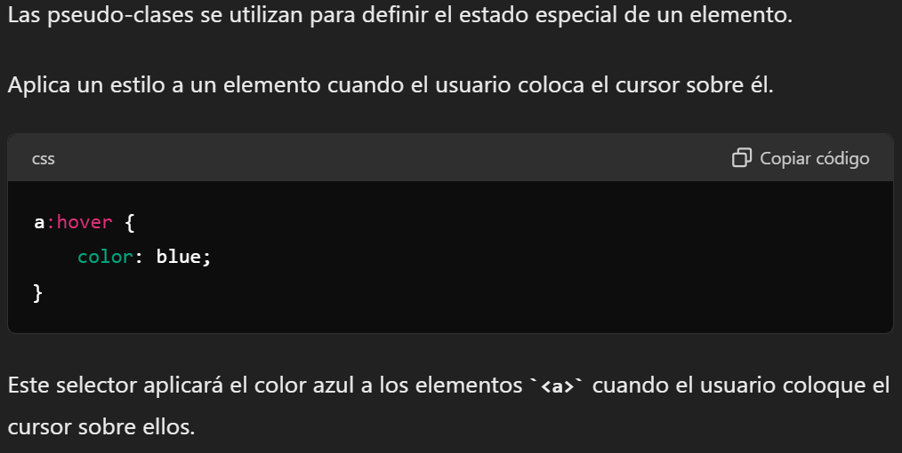
Selectores de Pseudo-clases.

Slide 18
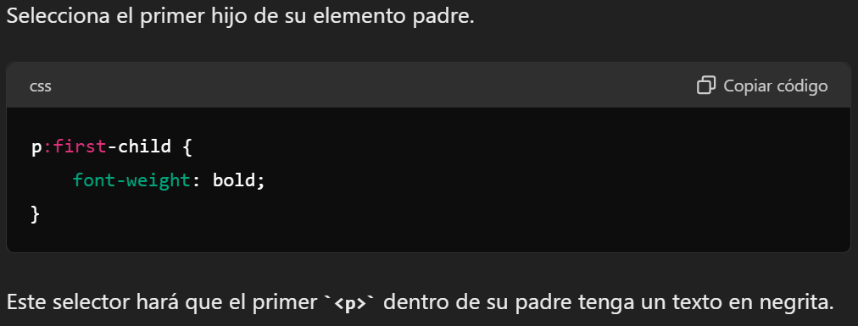
Selectores de Pseudo-clases.

Slide 19
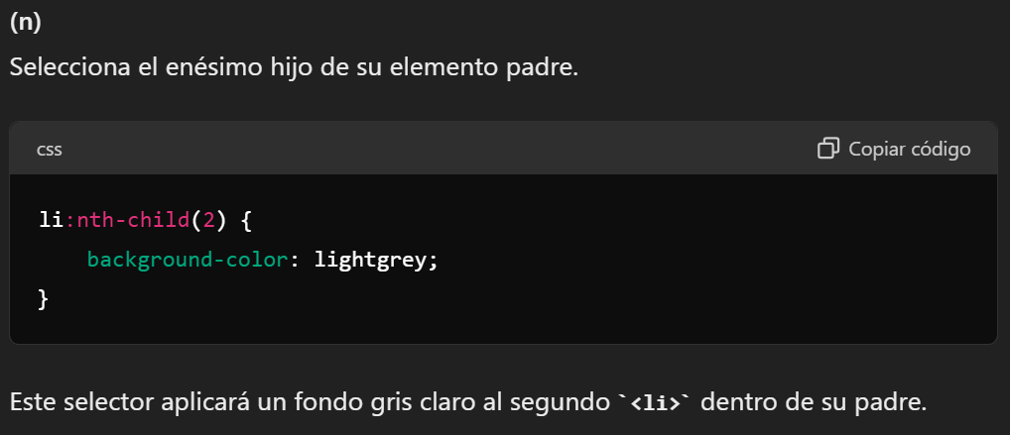
Selectores de Pseudo-clases.

Slide 20
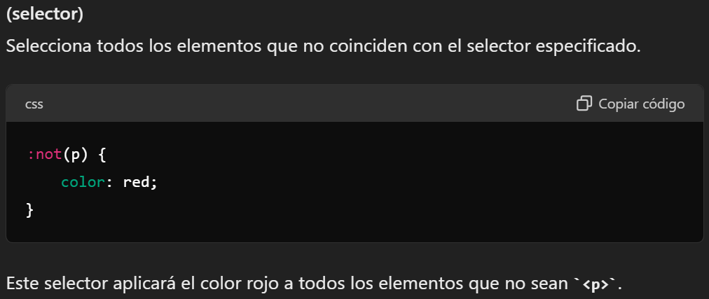
Selectores de Pseudo-clases.

Slide 21
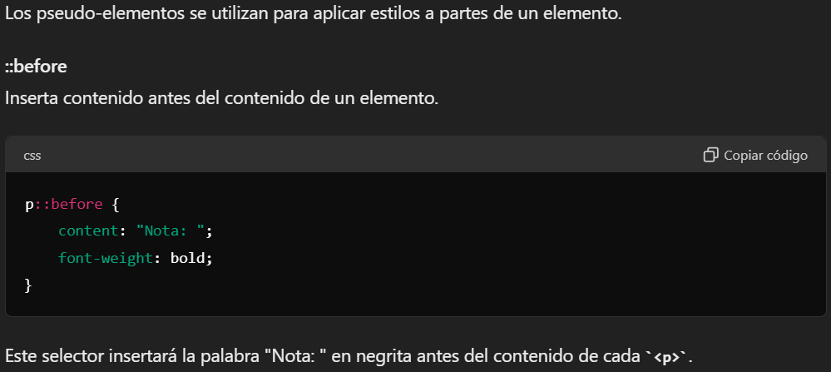
Selectores de Pseudo-elementos.

Slide 22
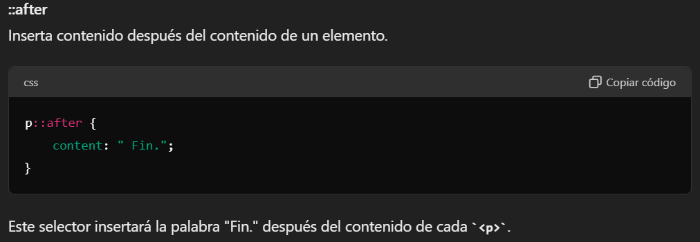
Selectores de Pseudo-elementos.

Slide 23
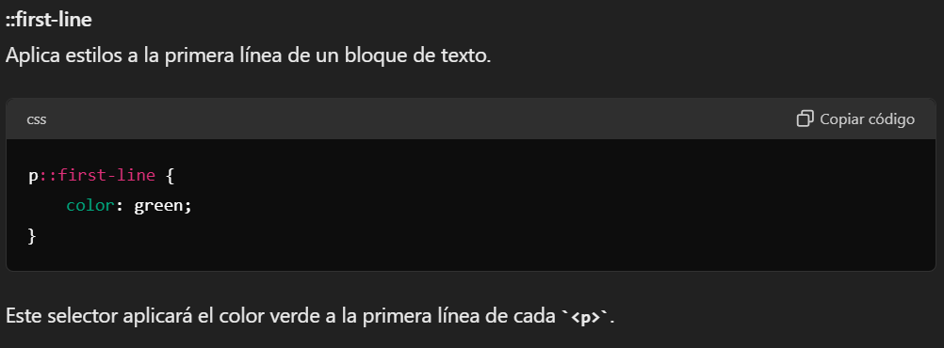
Selectores de Pseudo-elementos.

Slide 24
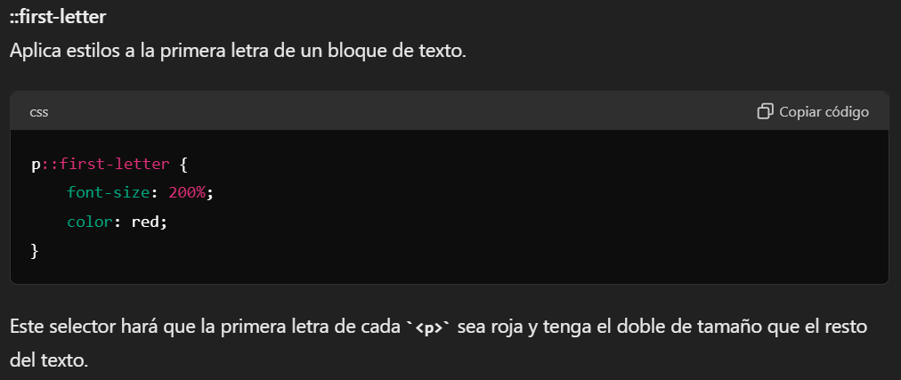
Selectores de Pseudo-elementos.

Slide 25
El Modelo de Caja de CSS
El Modelo de Caja de CSS describe cómo los elementos HTML son representados como cajas rectangulares en una página web. Este modelo consiste en los siguientes componentes:
Contenido (Content)
Relleno (Padding)
Borde (Border)
Margen (Margin)

Slide 26
Componentes del Modelo de Caja
Contenido (Content)
El área donde se encuentra el texto o los elementos hijos.
Este es el espacio más interno de la caja y contiene el contenido real del elemento.
Relleno (Padding)
El espacio entre el contenido y el borde.
El relleno no tiene color por defecto, pero puedes asignarle uno.
El relleno aumenta el tamaño total del área ocupada por el elemento sin afectar su posición.

Slide 27
Componentes del Modelo de Caja
Borde (Border)
El contorno alrededor del contenido y el relleno.
Puedes ajustar el grosor, estilo y color del borde.
El borde también afecta el tamaño total del elemento.
Margen (Margin)
El espacio externo que separa el borde de un elemento del borde de otros elementos.
El margen puede ser transparente y se utiliza para espaciar elementos entre sí.
Los márgenes adyacentes pueden colapsar, tomando el mayor de los valores de los
márgenes en lugar de sumarse..

Slide 28
Visualización del Modelo de Caja
+-----------------------------+
| Margin (Margen) |
| +------------------------+ |
| | Border (Borde) | |
| | +--------------------+ | |
| | | Padding | | |
| | | (Relleno) | | |
| | | +-----------------+| | |
| | | | Content | | | |
| | | | (Contenido) | | | |
| | | +----------------+ | | |
| | +--------------------+ | |
| +-------------------------+ |
+------------------------------+

Slide 29
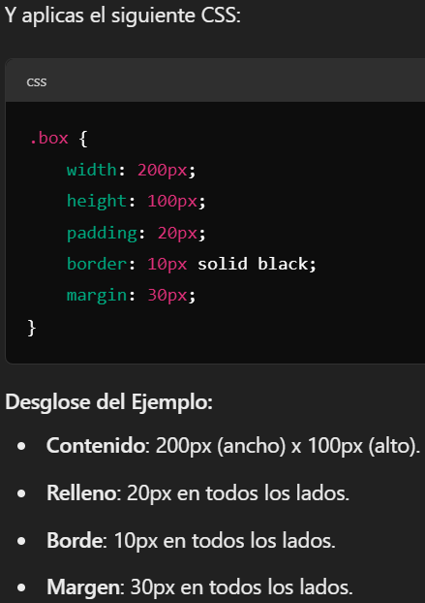
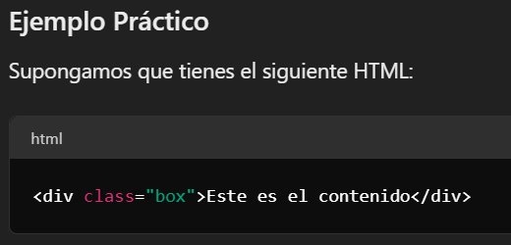
Visualización del Modelo de Caja

Slide 30
Propiedad background-image
La propiedad background-image se utiliza para establecer una imagen de fondo para un elemento HTML.
Sintaxis Básica
elemento {
background-image: url('ruta/de/la/imagen.jpg’);
}

Slide 31
Ejercitación
1- Agregar CSS a los archivos que creamos de la clase pasada.
2- Crear un sitio web que contenga HTML y CSS, de una empresa que usted desee.
3- Practique con los ejemplos propuestos en el siguiente link:
▷Ejemplos de CSS y ejercicios resueltos - Desarrolladores web

